Slide 1
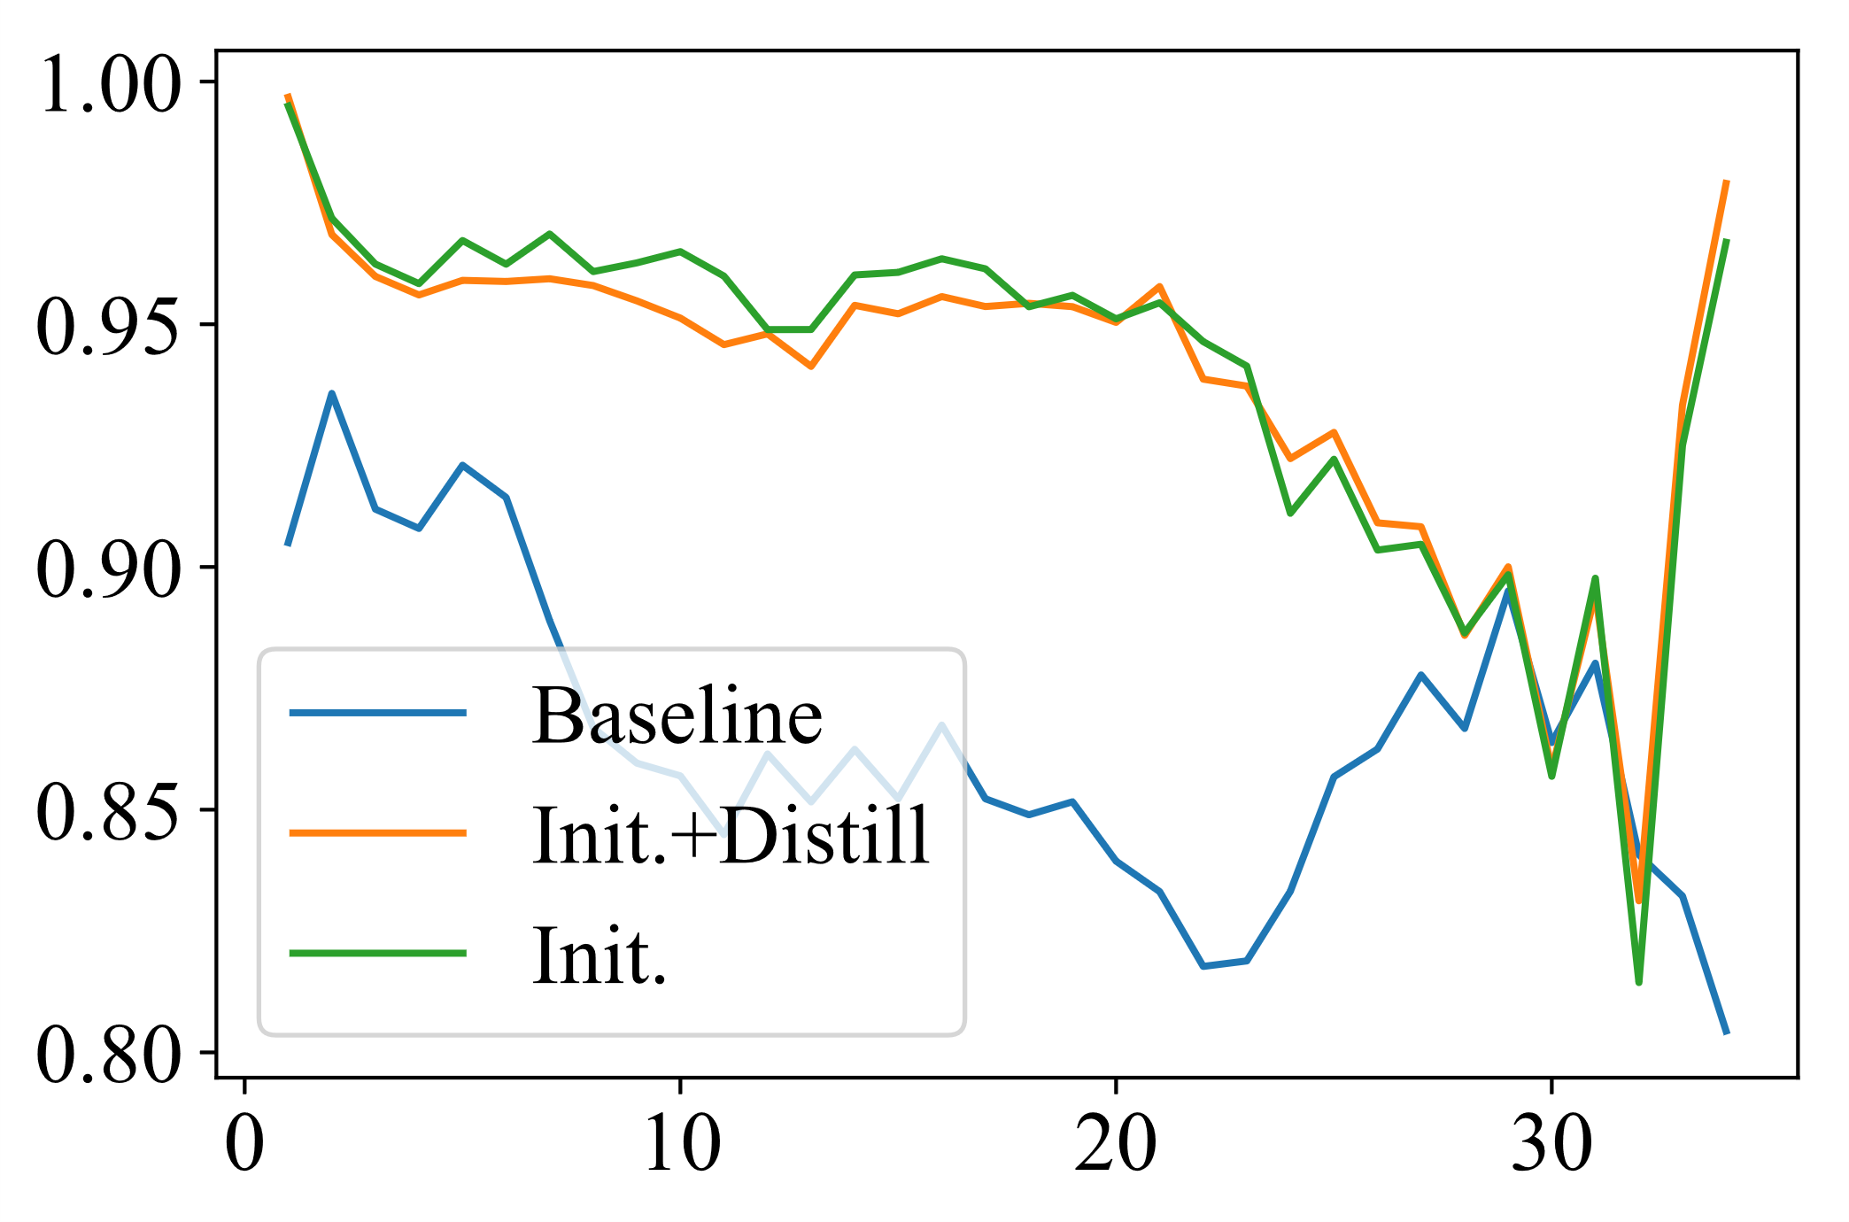
Similarity
Layer Index

